Slide 1

Gestão de Dados Ambientais Modelagem 3D / EVS Geoestatística
2023

Slide 2

Modelo Conceitual

Slide 3
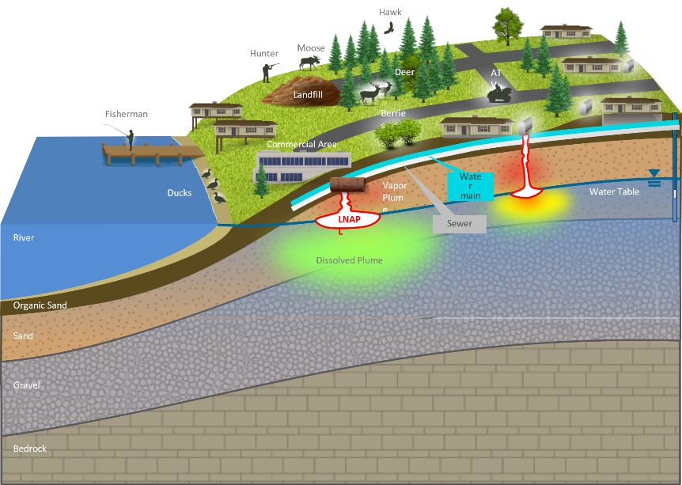
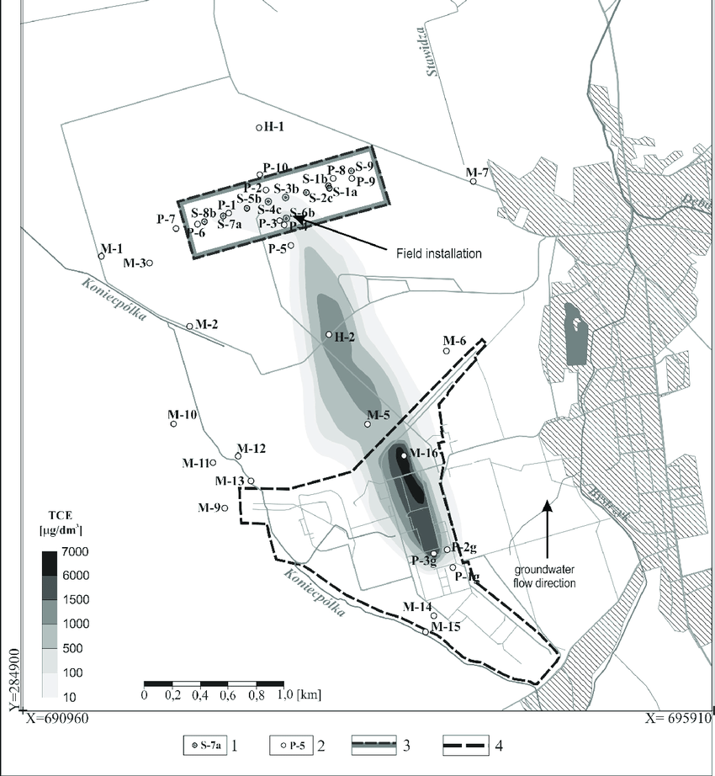
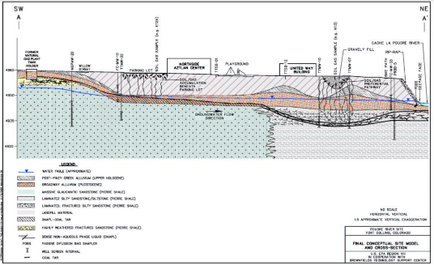
Modelo Conceitual: relato escrito, acompanhado de representação gráfica, dos processos associados ao transporte das substâncias químicas de interesse na área investigada, desde as fontes potenciais, primárias e secundárias de contaminação, até os potenciais ou efetivos receptores. Esse relatório deve conter a identificação das substâncias químicas de interesse, das fontes de contaminação, dos mecanismos de liberação das substâncias, dos meios pelos quais as substâncias serão transportadas, dos receptores e das vias de ingresso das substâncias nos receptores. (DD-038. CETESB, 2017).
Definição
Health-Canada-CSM-Builder-Tool-2015
https://www.epa.gov/sites/default/files/2015-04/documents/csm-life-cycle-fact-sheet-final.pdf
https://www.researchgate.net/figure/Overview-map-of-the-contaminated-site-including-the-location-of-metal-works-factory-the_fig1_335820730
https://geoenviropro.com/wp-content/uploads/2017/01/Health-Canada-CSM-Builder-Tool-2015.pptx

Slide 4
Modelo Conceitual – USANDO EVS

Slide 5
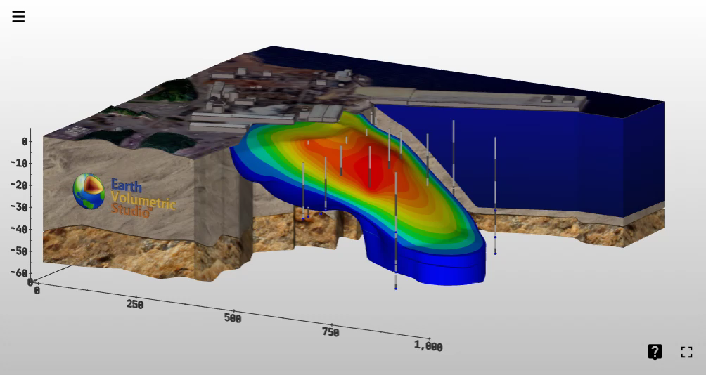
O EVS - Earth Volumetric Studio da C Tech é o sistema de software volumétrico tridimensional desenvolvido para atender às necessidades de todas as disciplinas de ciências da terra. Com mais de 30 anos de desenvolvimento, apresenta ferramentas voltadas para geólogos, engenheiros ambientais, geoquímicos, geofísicos, engenheiros de minas, engenheiros civis e cientistas oceânicos. https://www.ctech.com/
O EVS

Slide 6
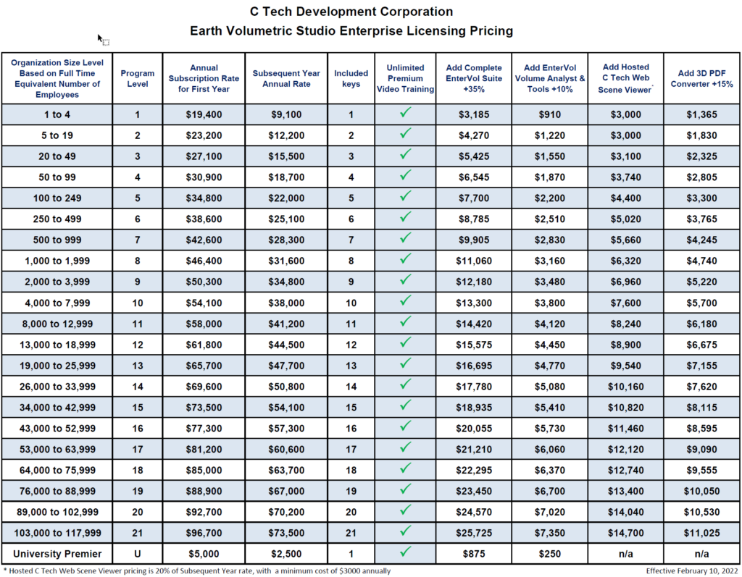
Custos
Custo apenas para o módulo de produção desenvolvimento de modelos, visualizadores (para clientes) são gratuitos
Os arquivos dos “Sample Projects” podem ser utilizados sem restrições / custos com finalidade de treinamentos.
https://www.ctech.com/products/price-list/

Slide 7
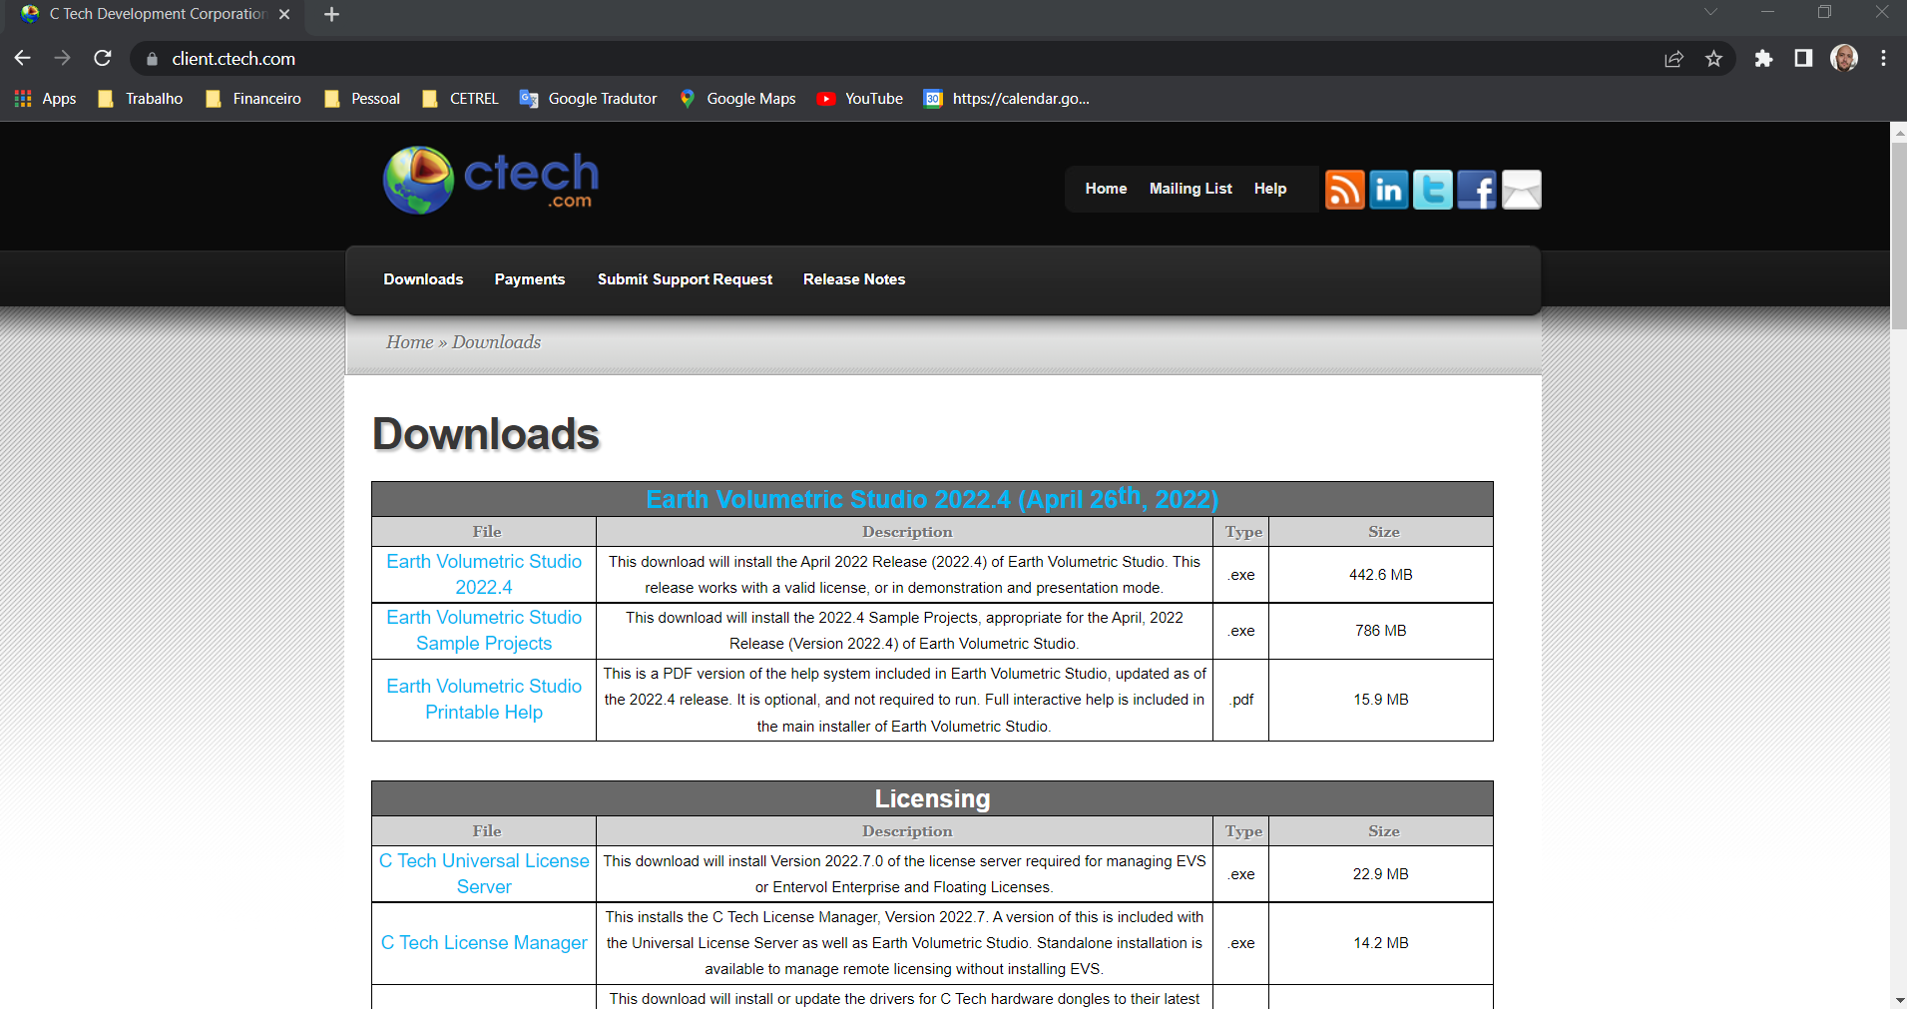
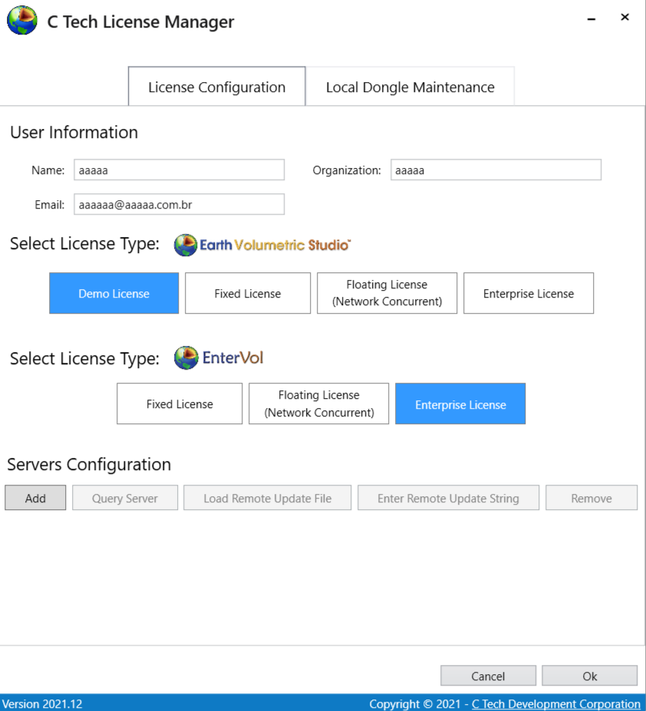
Como instalar?
https://client.ctech.com/

Slide 8
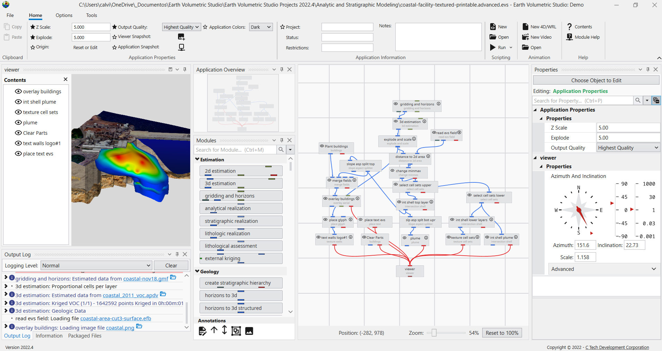
Tela Inicial

Slide 9
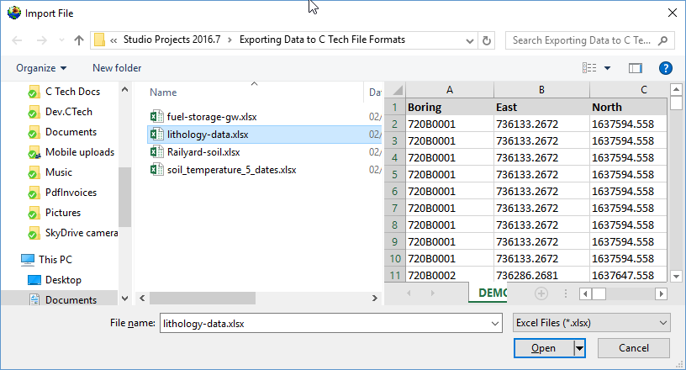
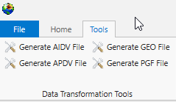
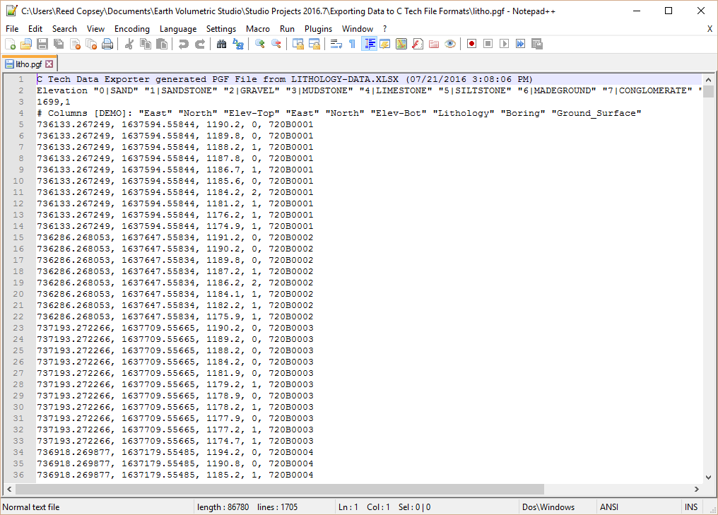
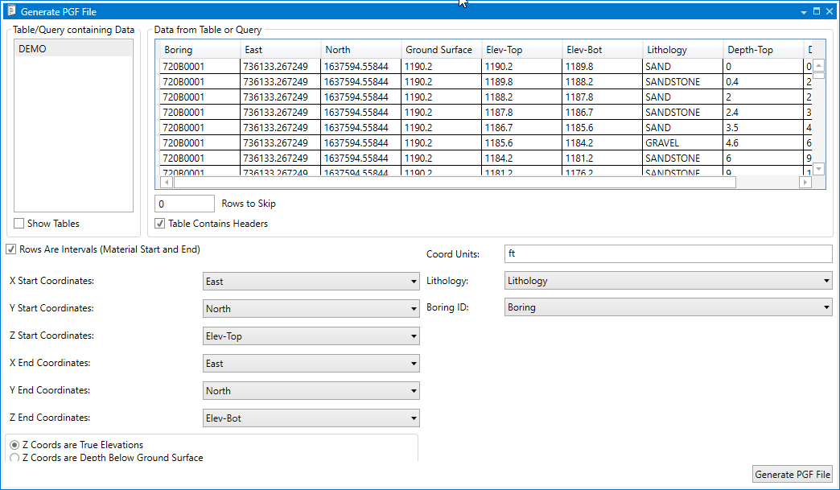

Arquivos de entrada
.pgf: Litologias para perfurações/poços individuais (pre geology file)
.geo: Superfícies geológicas individuais, se aplica à definição de estruturas geológicas complexas – p.e. blocos/seções (geology file)
.gmf: Superfícies de forma geral, comumente usado para interpolar superfície do solo ou nível d’água (geology multi files)
.aidv: Concentrações de poços que foram medidas em intervalos longos – p.e. seções filtrantes (analyte interval data values)
.apdv: Concentrações de sondagens que foram medidas pontualmente (analyte point data values)
Preferível:
https://www.ctech.com/studio_help/Default.htm#workbooks/Creating%20PGF%20Files%20-%20%20Lithology.htm?Highlight=.pgf

Slide 10
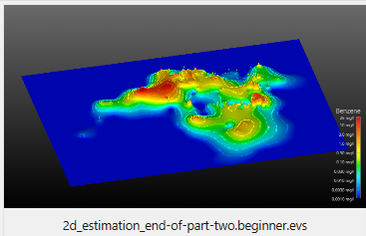
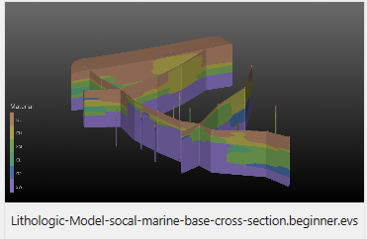
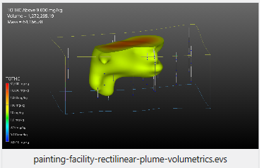
Analytical (Contaminant) Modeling
Exemplos ‘Sample Projects’
Lithologic Geologic Modeling
Analytic and Stratigraphic Modeling

Slide 11
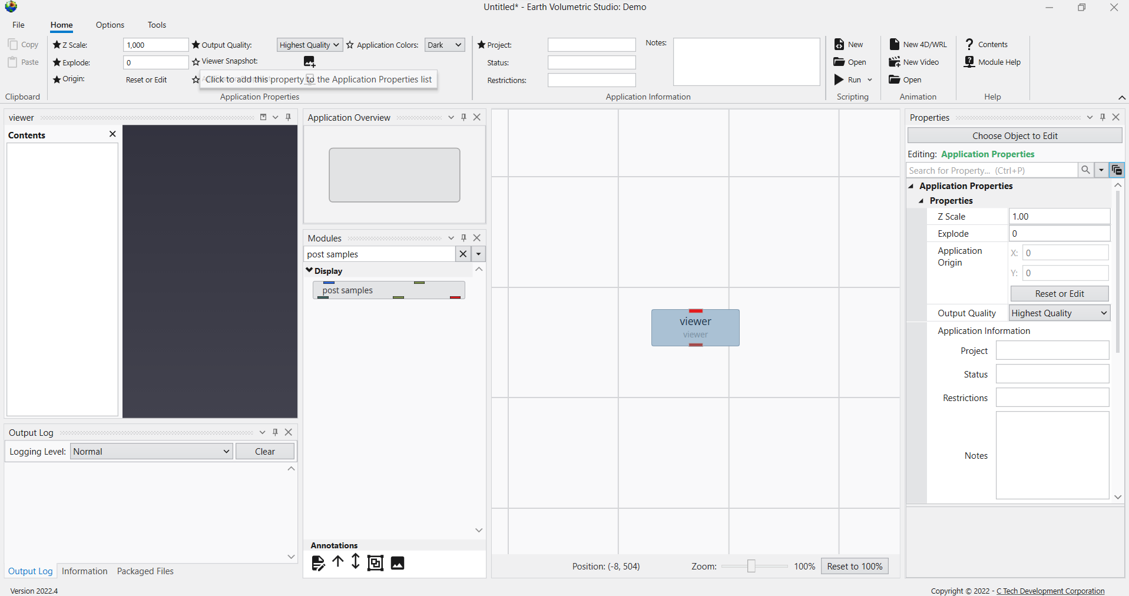
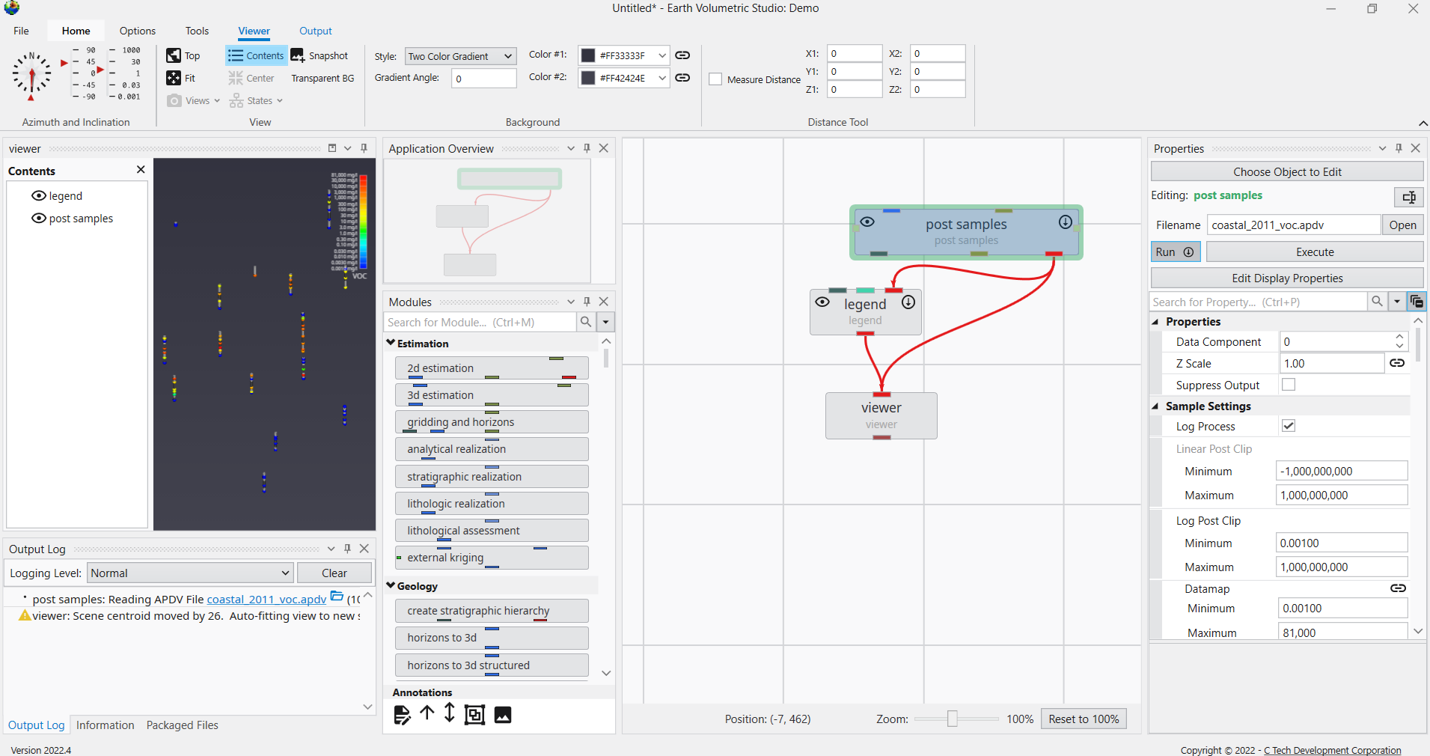
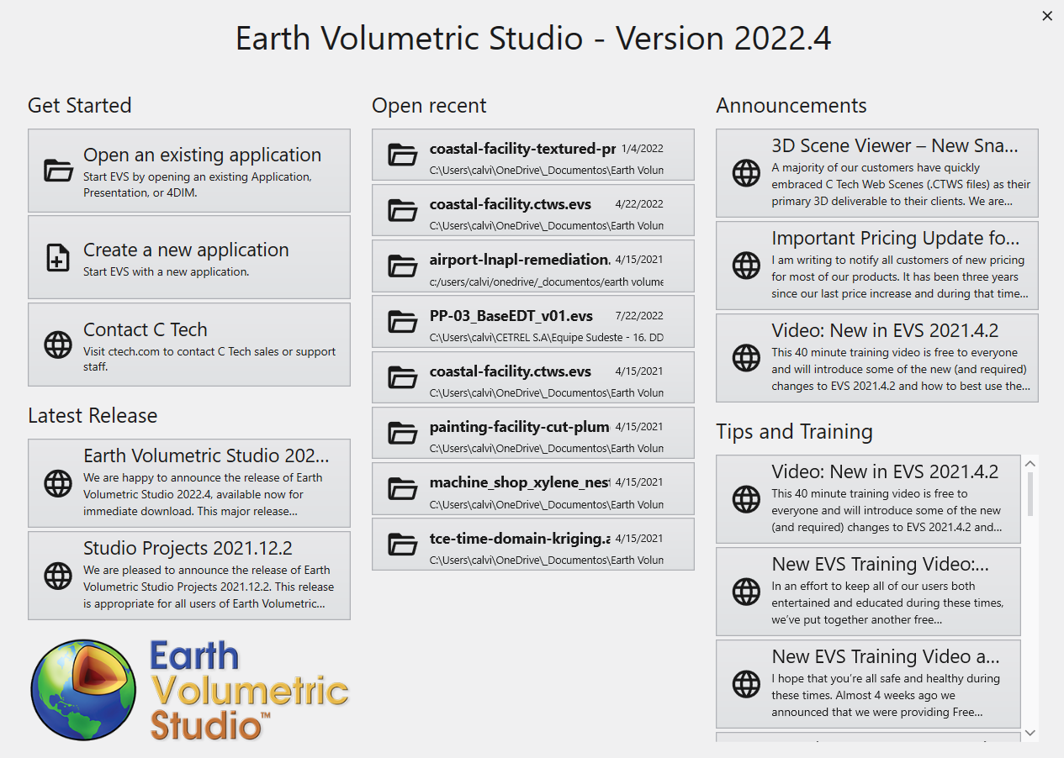

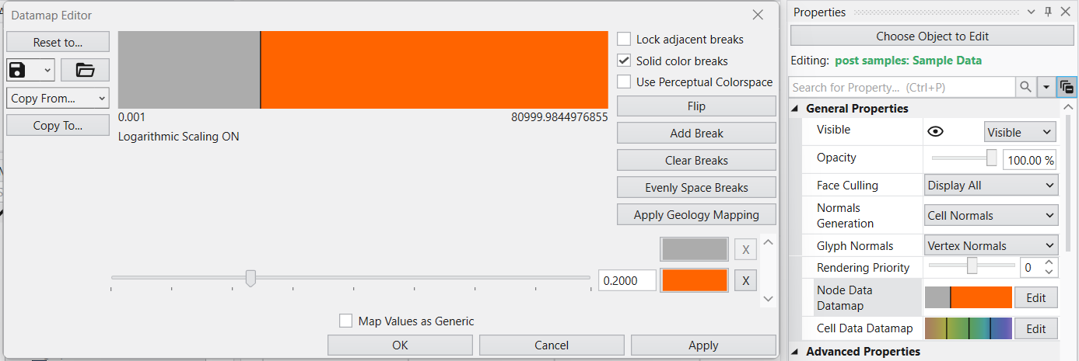
Incluir Módulos:
Post Samples
Legend
Plotando amostras
New Application
Conectar Módulos
Apontar para o filename: coastal_2011_voc.apdv
Ajustar Simbologia
Exagero Vertical 5x

Slide 12
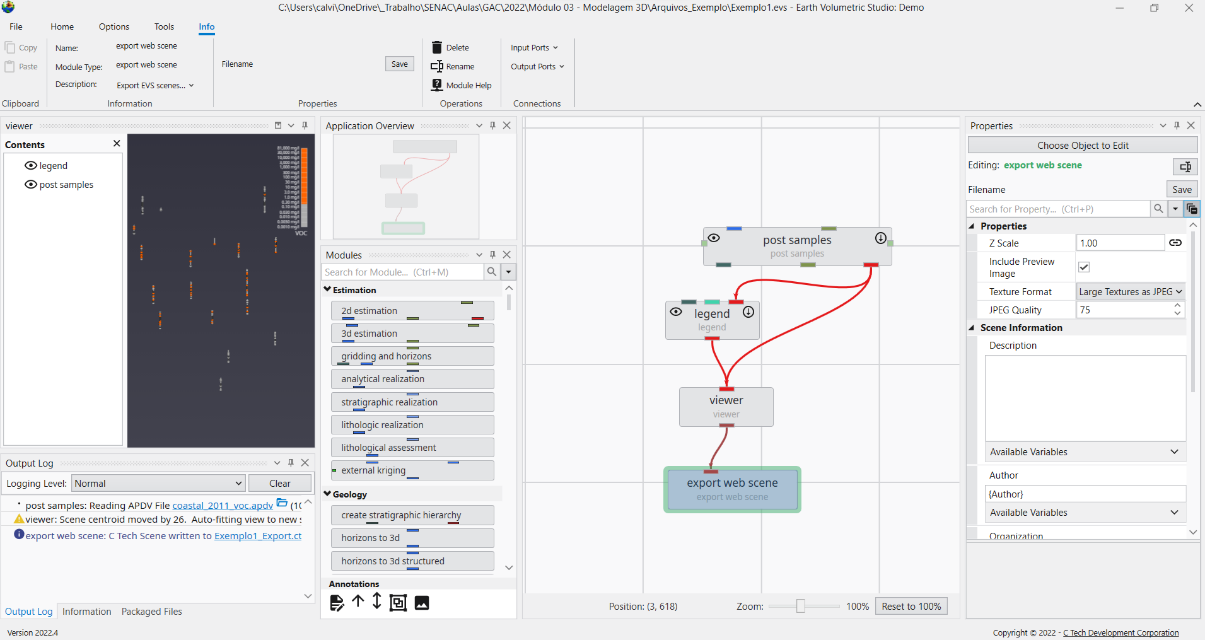
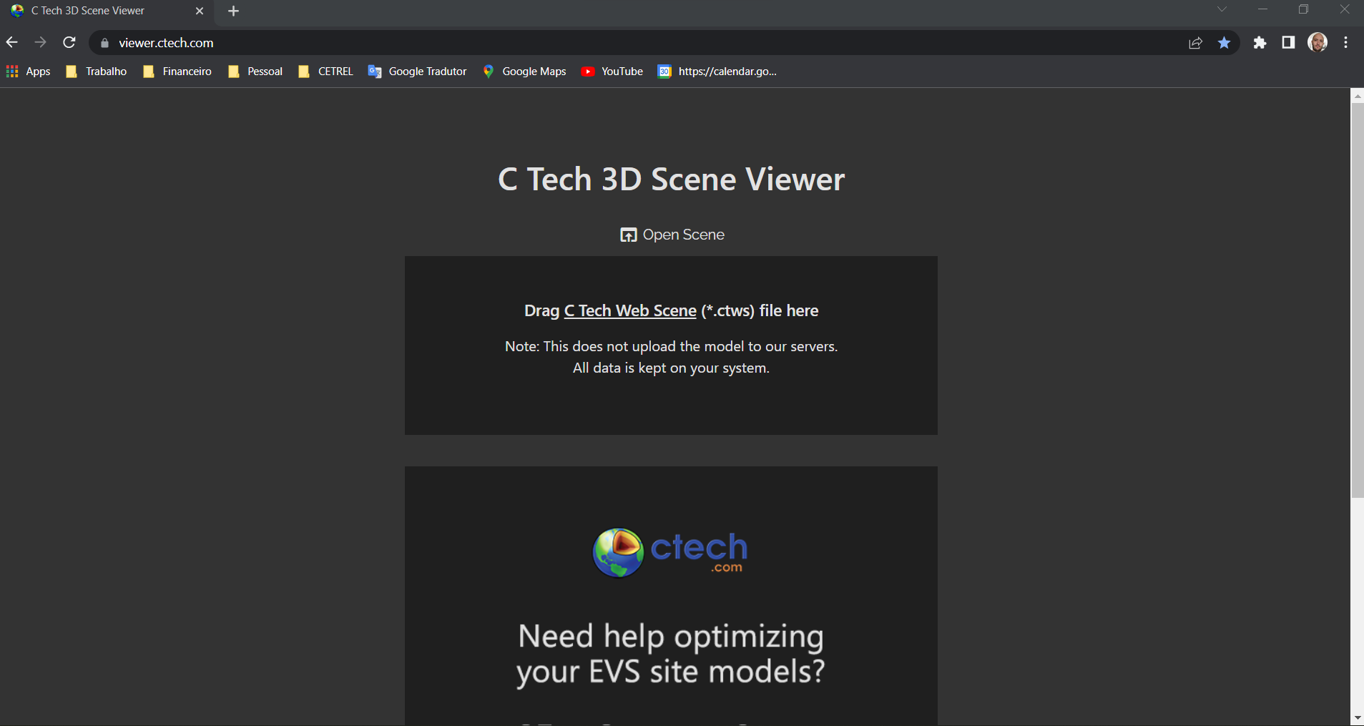
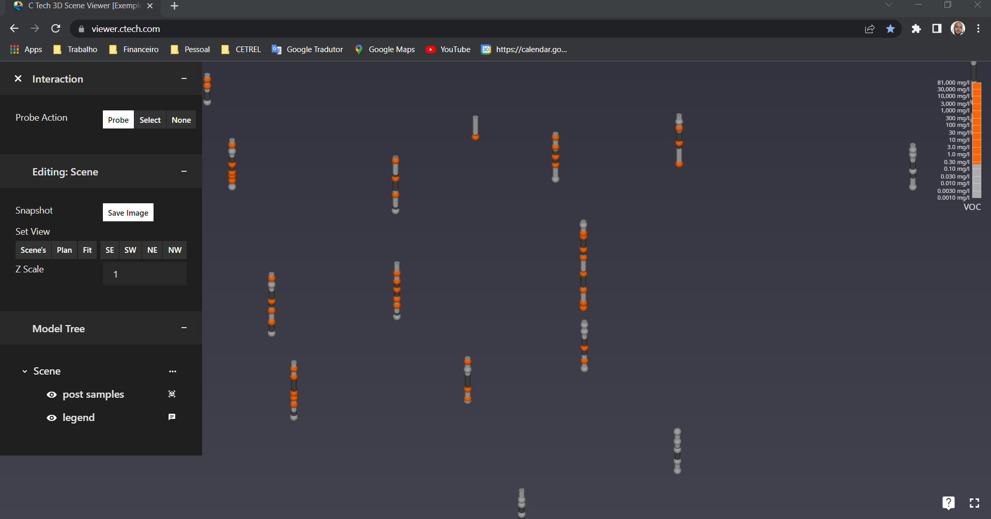
Exportando cenas
Incluir Módulos: Export Web Scene
Salvar Arquivo: Exemplo1_Export.ctws
Abrir no navegador: https://viewer.ctech.com/
Arrastar o arquivo exportado para o navegador

Slide 13
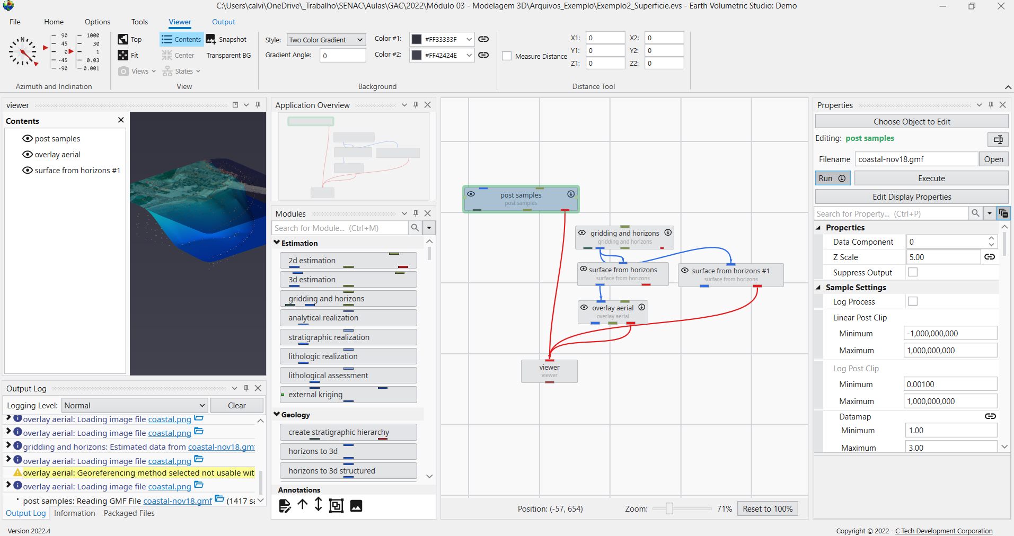
Criando superfícies
Módulos:
coastal-nov18.gmf
Post Samples
Gridding and horizons
2 Surface from horizons (Ocean 1 e 2 – Solo e NA base)
coastal.png
Overlay aerials (50% visibilidade)
Exagero vertical de 5x

Slide 14
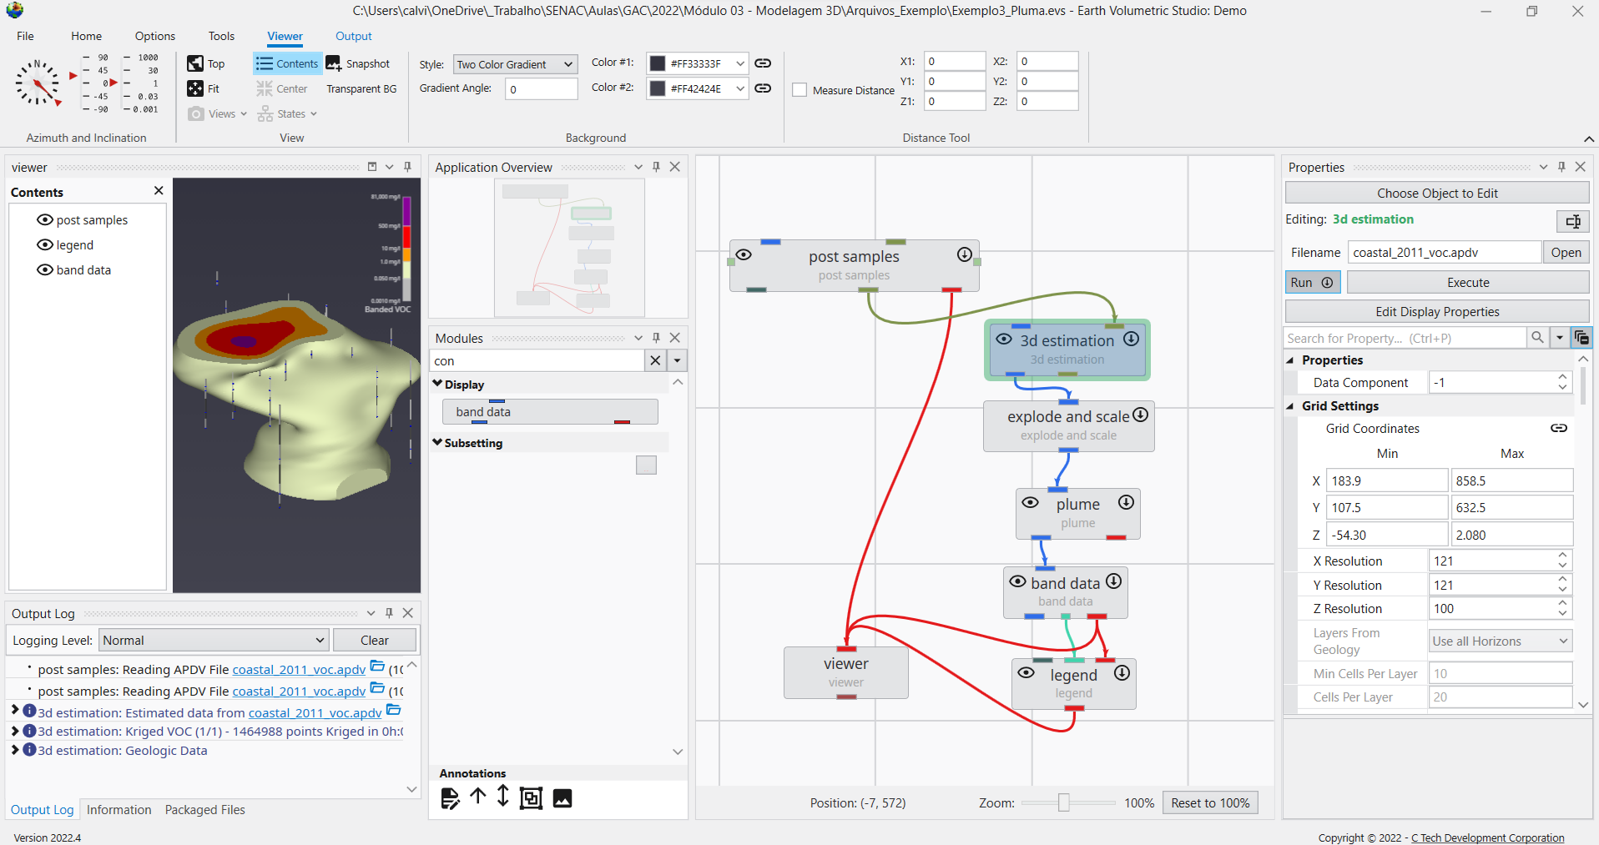
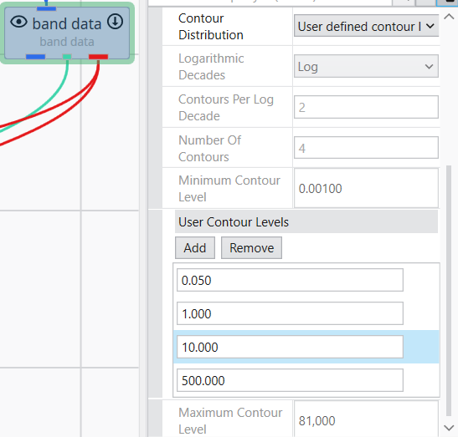
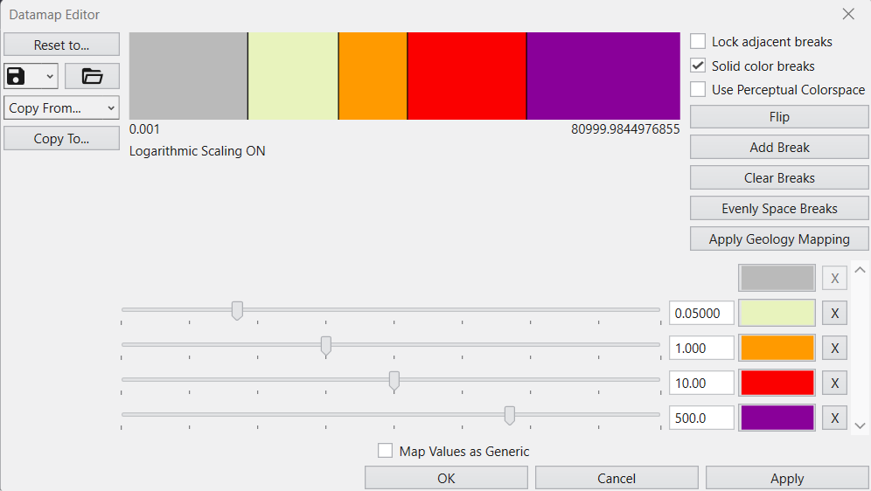
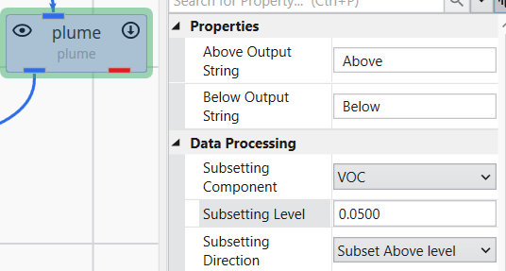
Criando plumas
Módulos:
coastal_2011_voc.apdv
Post samples
3d estimation
Explode and Scale
Plume (subsetting de 0.05)
Band Data
Legend
Simbologia por faixas
Explode and Scale com blocos selecionados
Exagero vertical de 5x

Slide 15
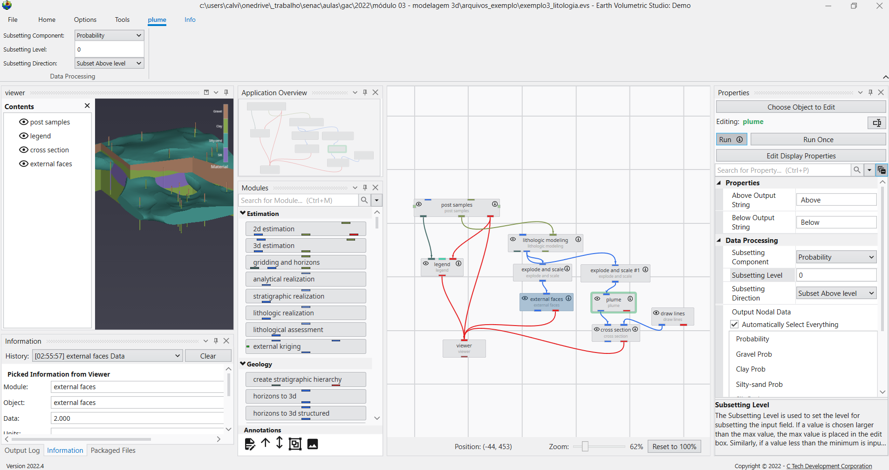
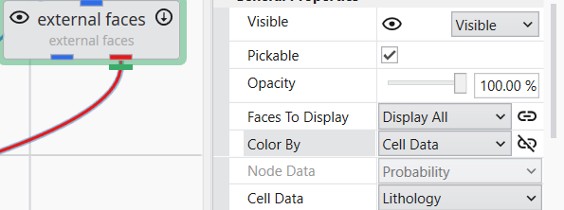
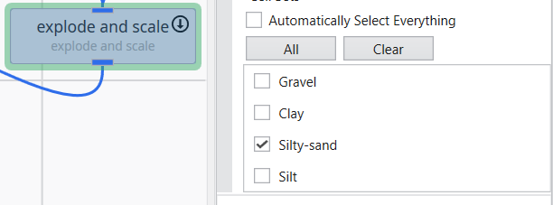
Criando litologias
Módulos:
Lithology.pgf
Post Samples
Lithologic modeling
Legend
Explode and Scale
External Faces
Pluma (subsetting = 0)
Cross Sections
Draw Lines
Legenda com litologia
Simbologia dos blocos “Cell Data”
Explode and Scale com blocos selecionados
Exagero vertical de 5x

Slide 16
Geoestatística

Slide 17
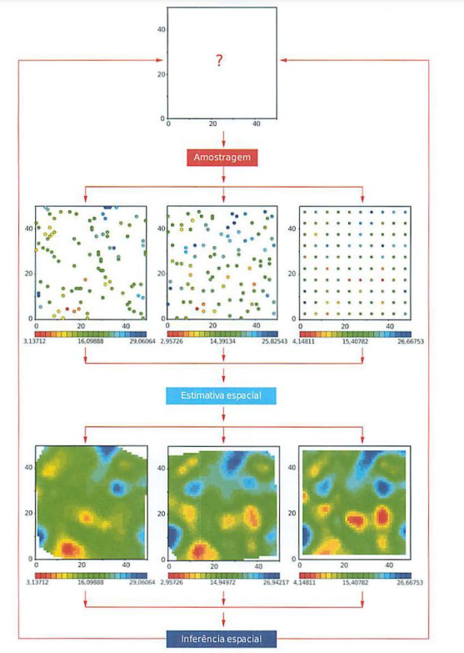
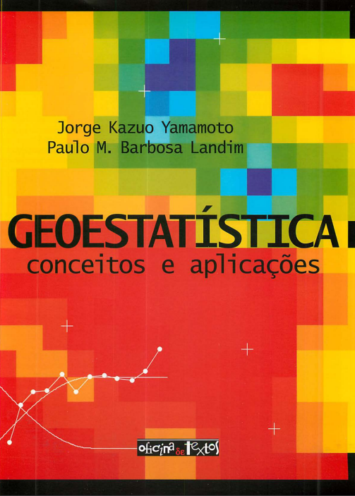
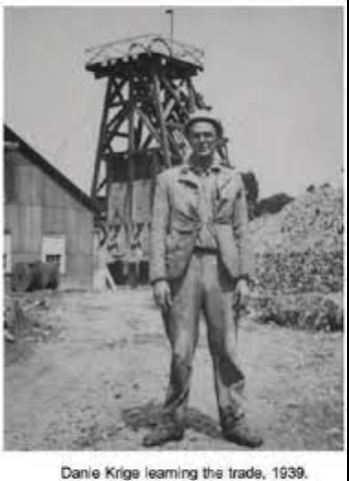
Ciência que torna possível fazer inferências e predições a partir de amostragem espacializada
Aplicações:
Lavra e Prospecção Mineira
Agricultura de Precisão
Análise Espacial de Crimes
Cartografia
Climatologia
Ecologia da Paisagem
Engenharia Florestal
Epidemiologia
Geologia Ambiental
Geologia do Petróleo
Geotecnia
Hidrogeologia
Pedologia
GERENCIAMENTO DE ÁREAS CONTAMINADAS
Introdução

Slide 18
Vizinho mais próximo
Inverso do Quadrado da Distância
Krigagem
EXERCÍCIO 1
https://viewer.ctech.com/
Métodos de Interpolação

Slide 19
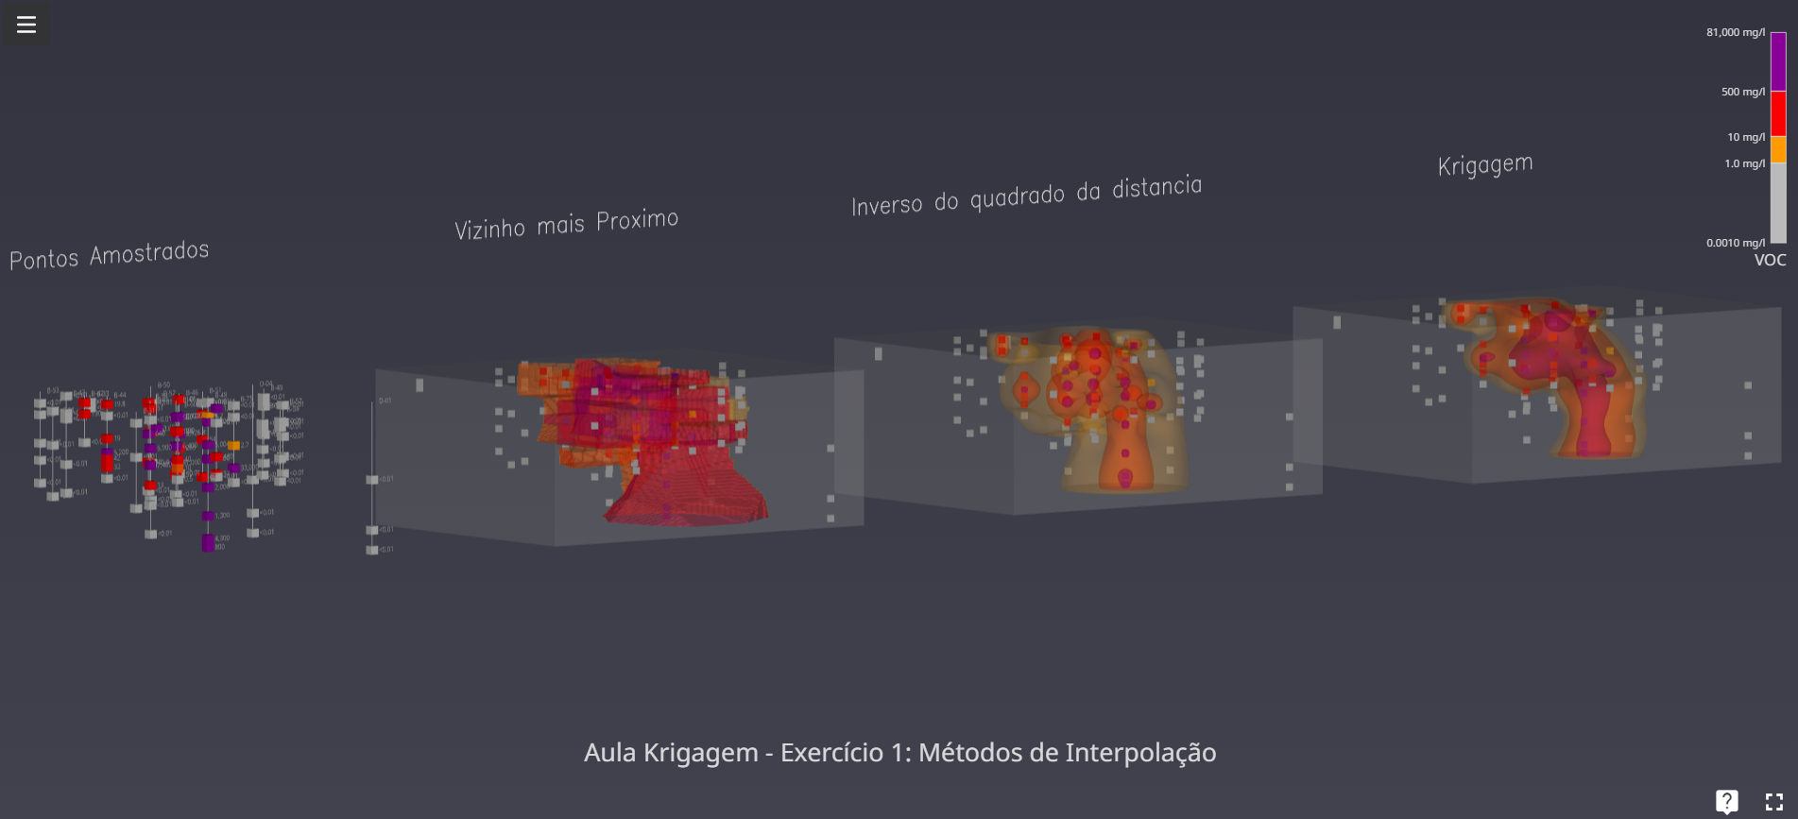
Métodos de Interpolação

Slide 20
Krigagem
Boundaries (caixa e interpolação)
Anisotropia (horizontal e vertical)
Granularidade do modelo (quantidade de blocos)
Semivariograma (alcance, patamar e efeito pepita)
Incertezas
EXERCÍCIO 2

Slide 21
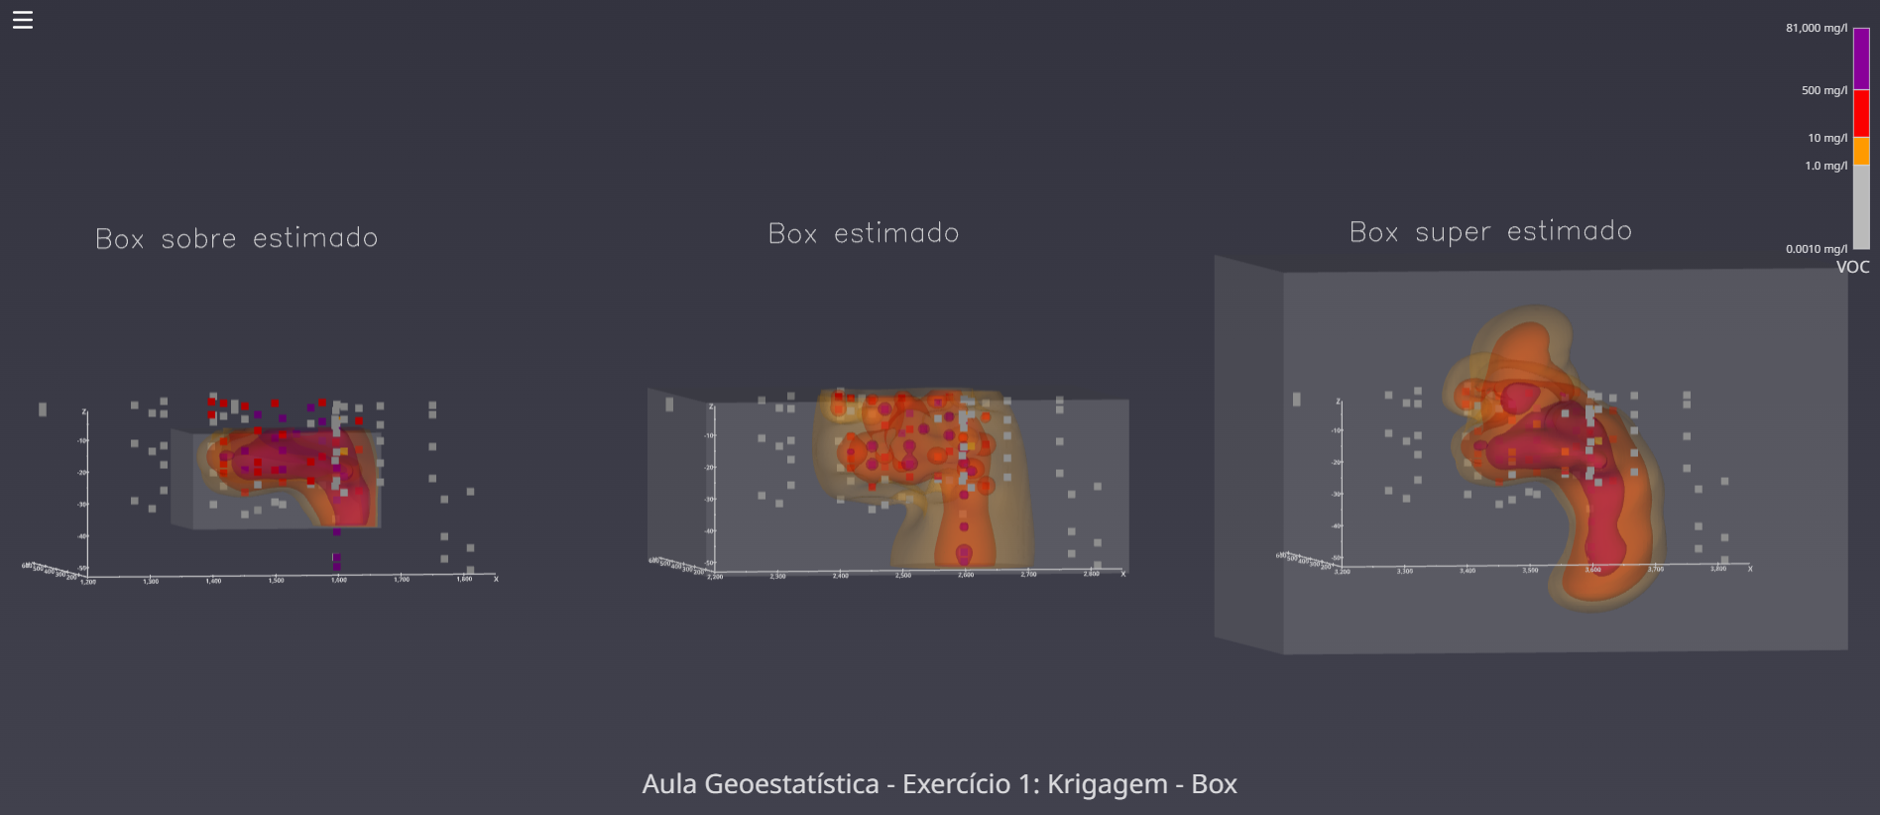
Box

Slide 22
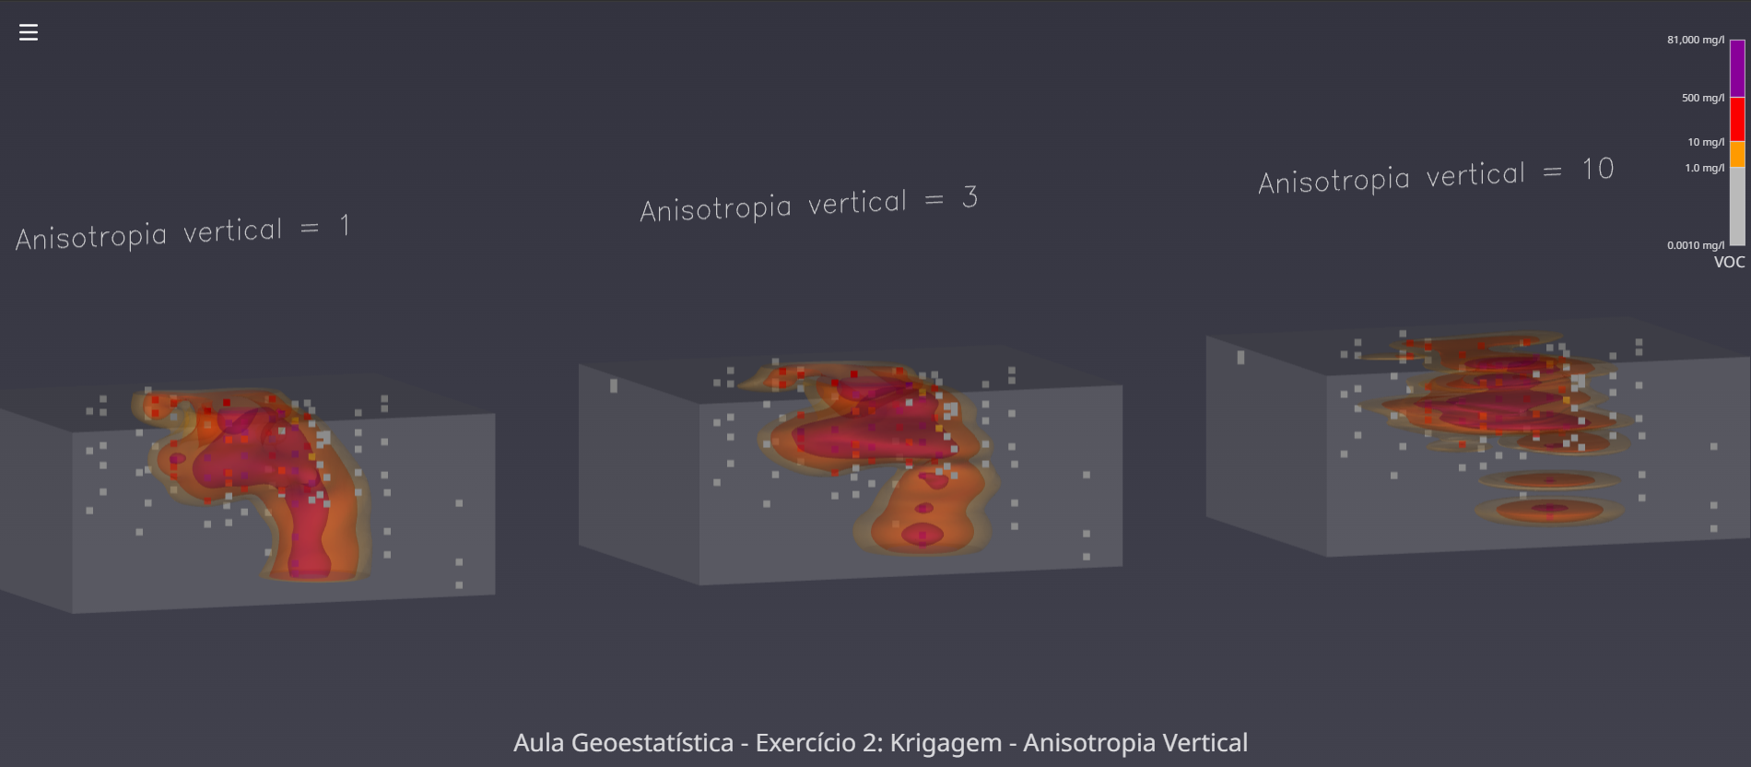
Anisotropia Vertical

Slide 23
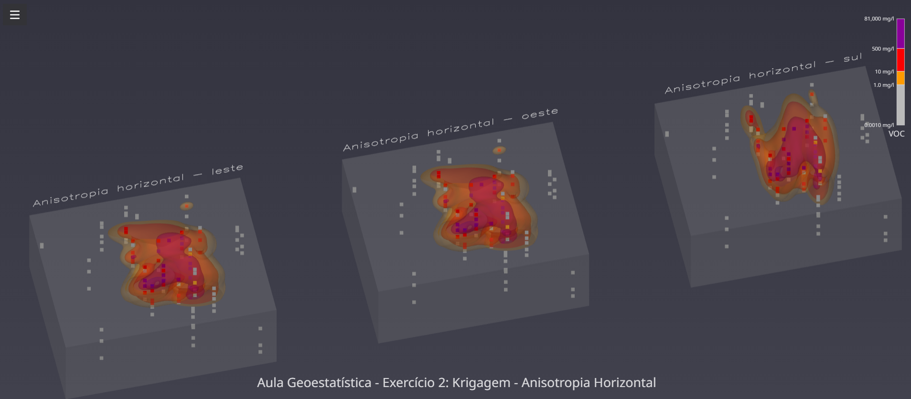
Anisotropia Horizontal

Slide 24
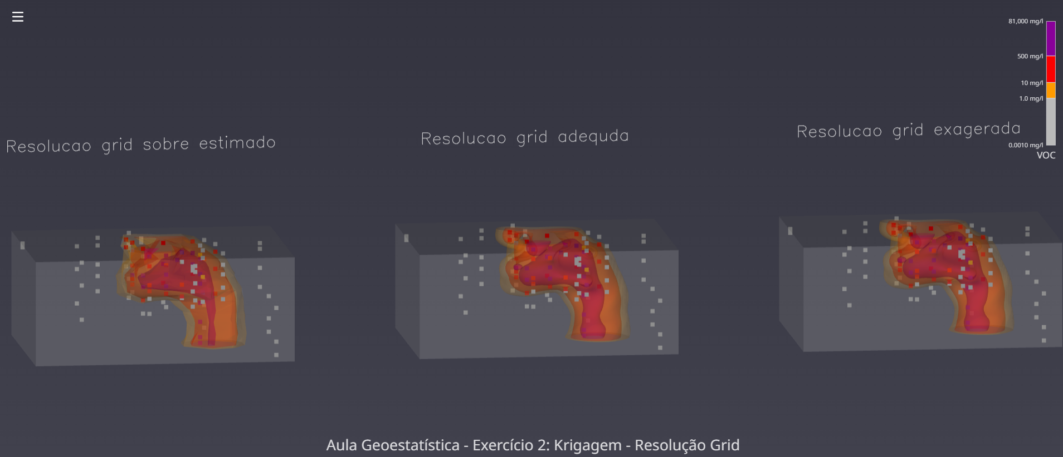
Resolução Grid

Slide 25
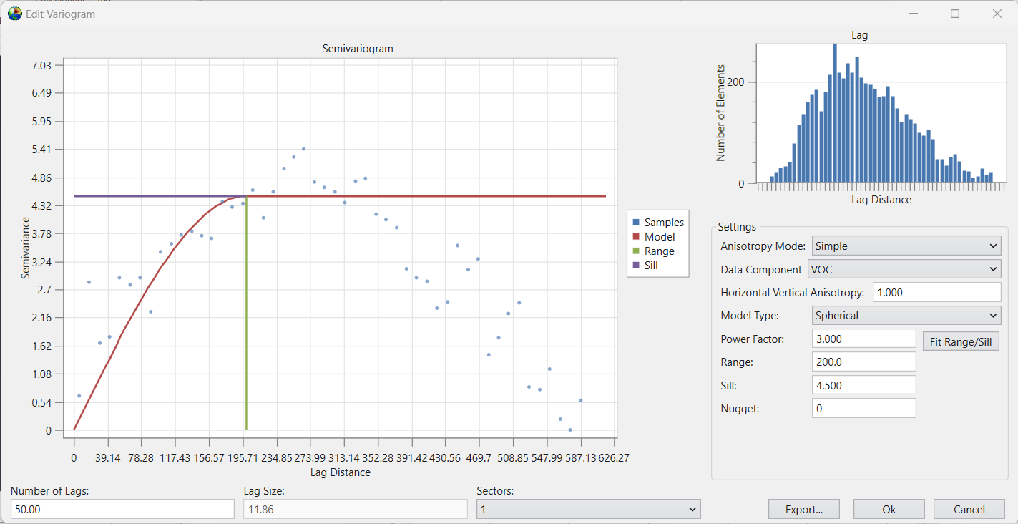
Semivariograma
Alcance (a): À medida que a distância entre os pares aumenta, a variabilidade tenderá a aumentar até atingir um determinado nível. A distância onde o variograma atinge este nível é denominado de alcance ou “range”.
Patamar (C): Representa o nível de variabilidade onde o variograma se estabiliza. Este patamar deve ser teoricamente igual à variância amostral. Este parâmetro é também denominado “Sill”.
Variância Espacial (C1): Representa as diferenças espaciais entre os valores de uma variável tomada em dois pontos separados por distâncias cada vez maiores.
Efeito Pepita (C0): Para distância igual a zero (h=0), o variograma deveria apresentar variabilidade nula. Entretanto, vários fatores como erros de amostragens, erros de medidas ou ainda microregionalizações da variável em análise, causam uma descontinuidade na origem do variograma, denominado de efeito pepita ou nugget effect. (Fonte: Santos e Oliveira, 2016).
Domínio Estruturado
Domínio Aleatório
C
C1
C0
a

Slide 26
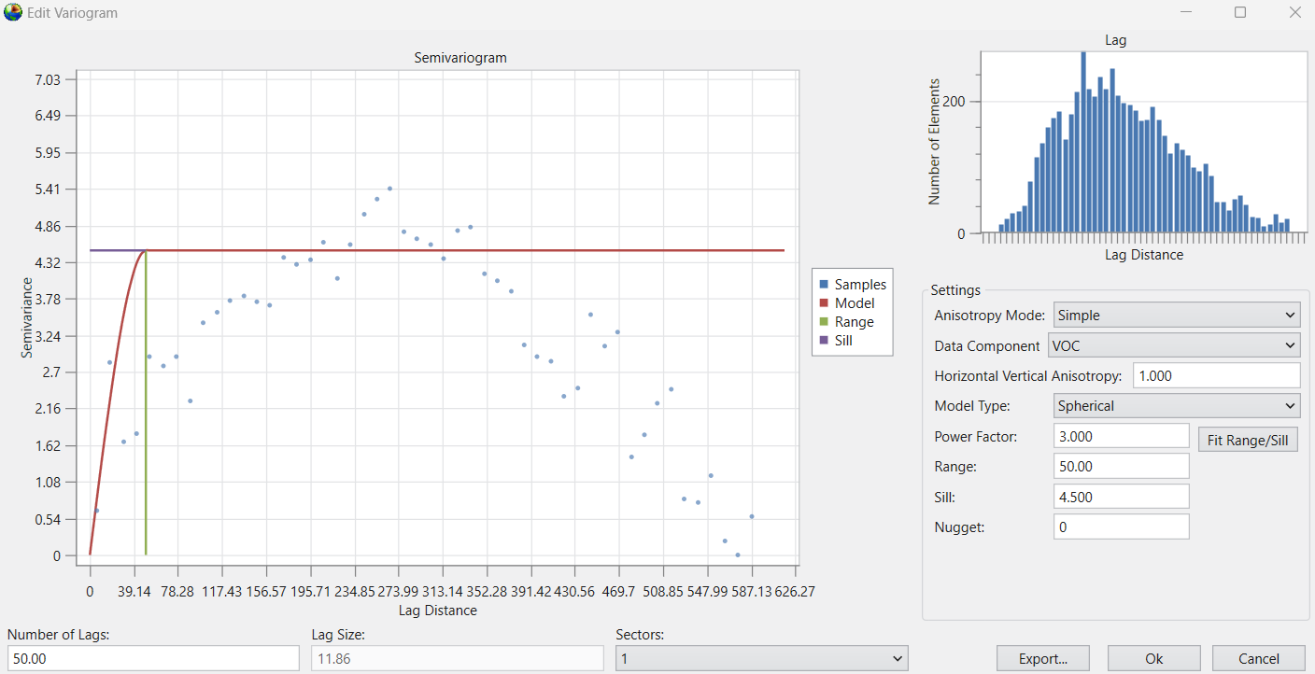

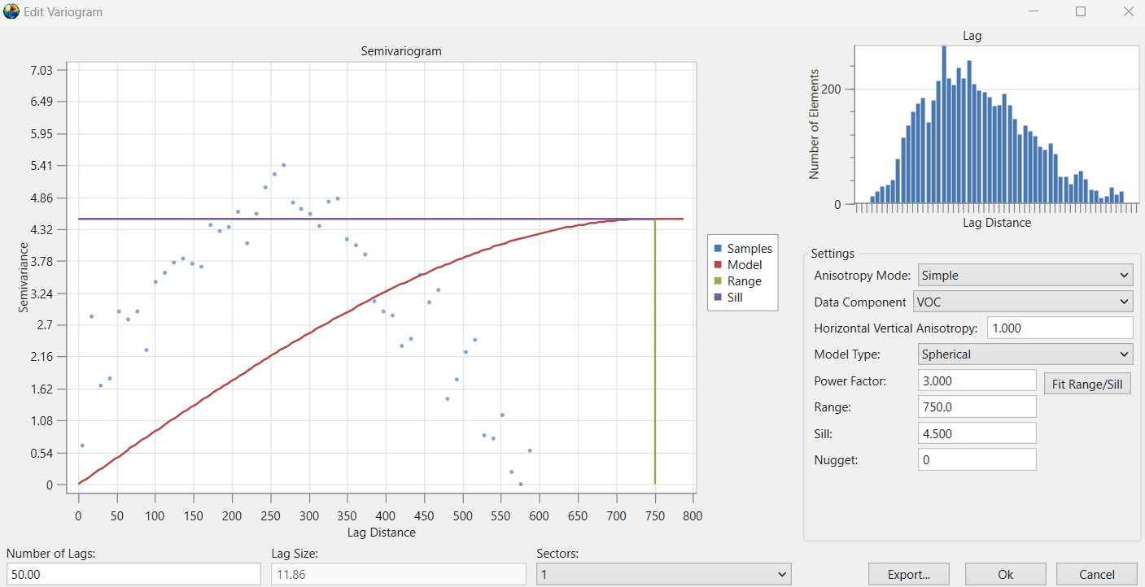
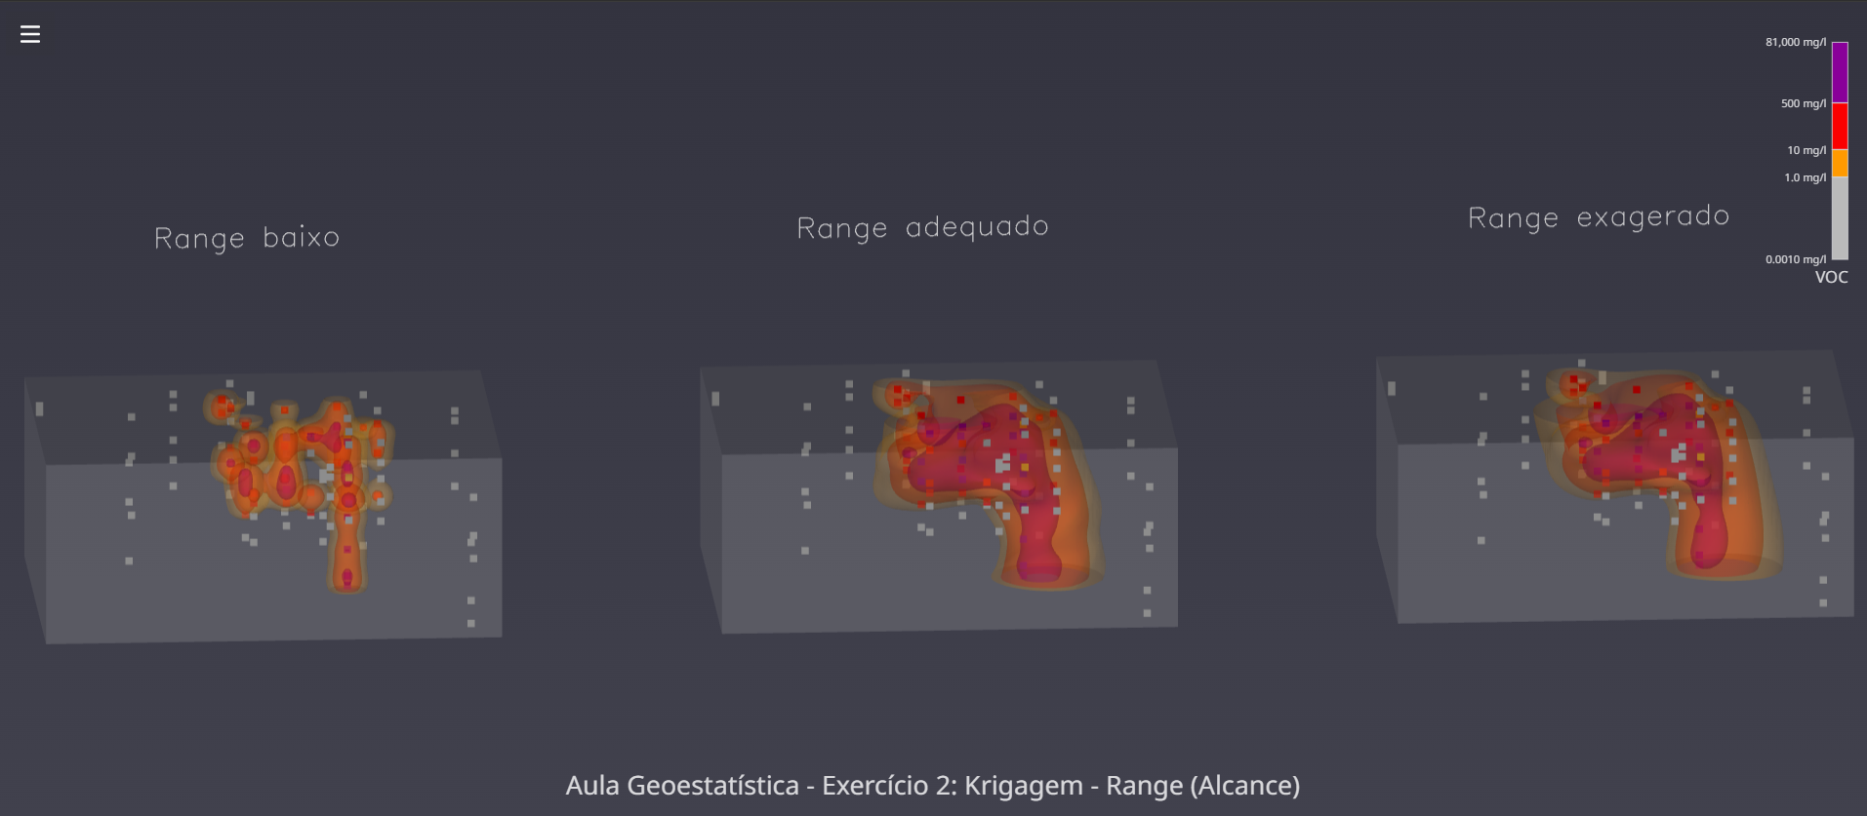
Semivariograma: Alcance (Range)

Slide 27
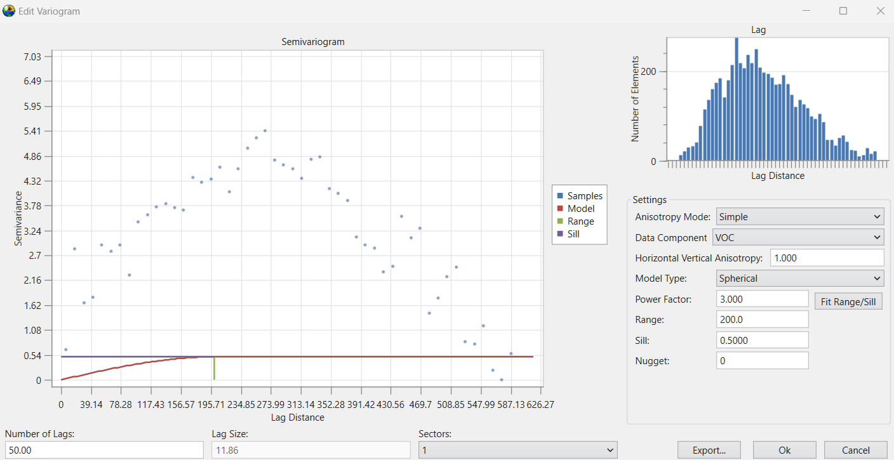
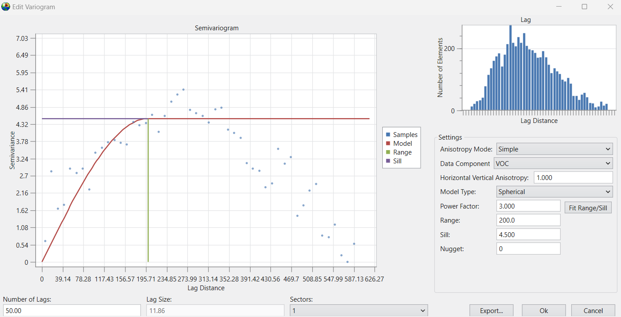
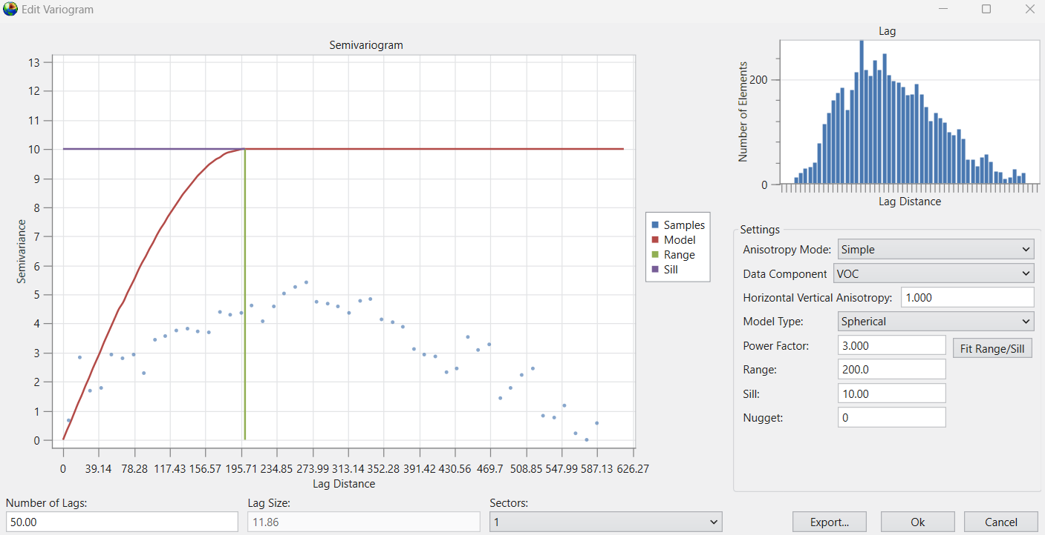
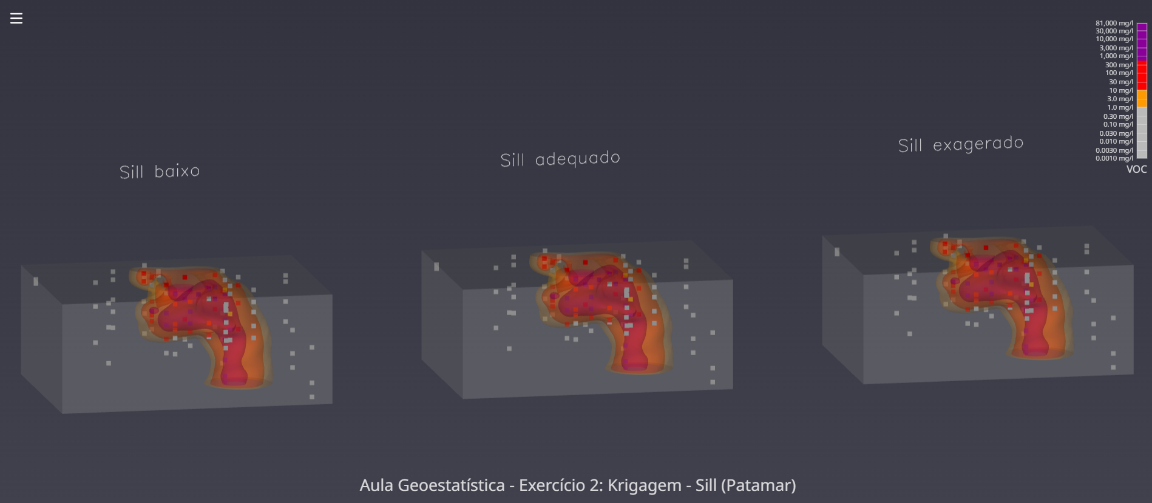
Semivariograma: Patamar (Sill)

Slide 28


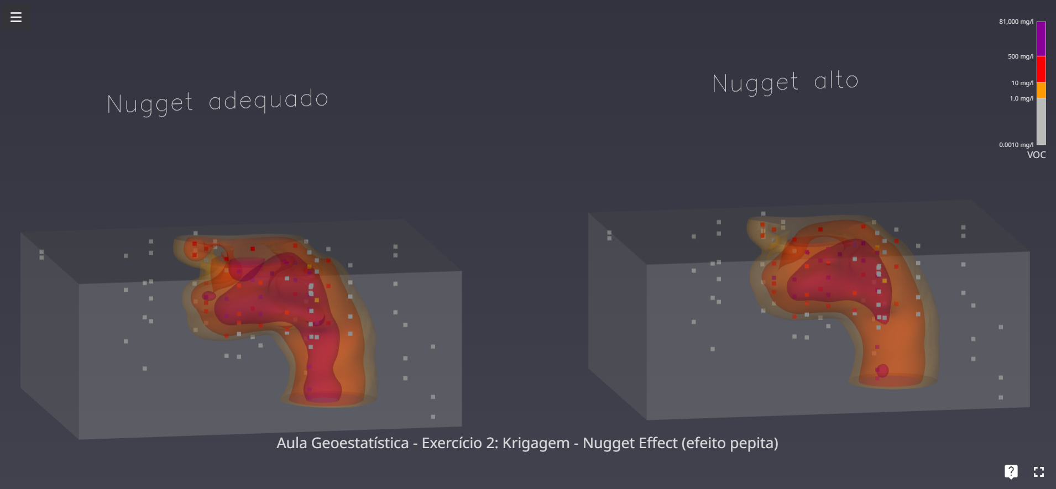
Semivariograma: Efeito Pepita (nugget effect)

Slide 29
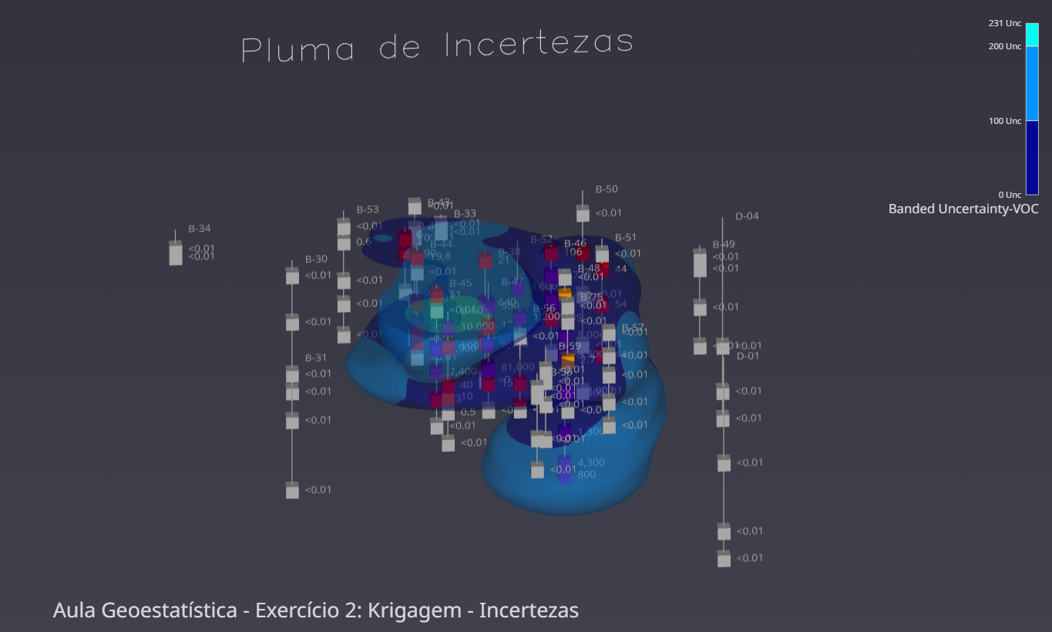
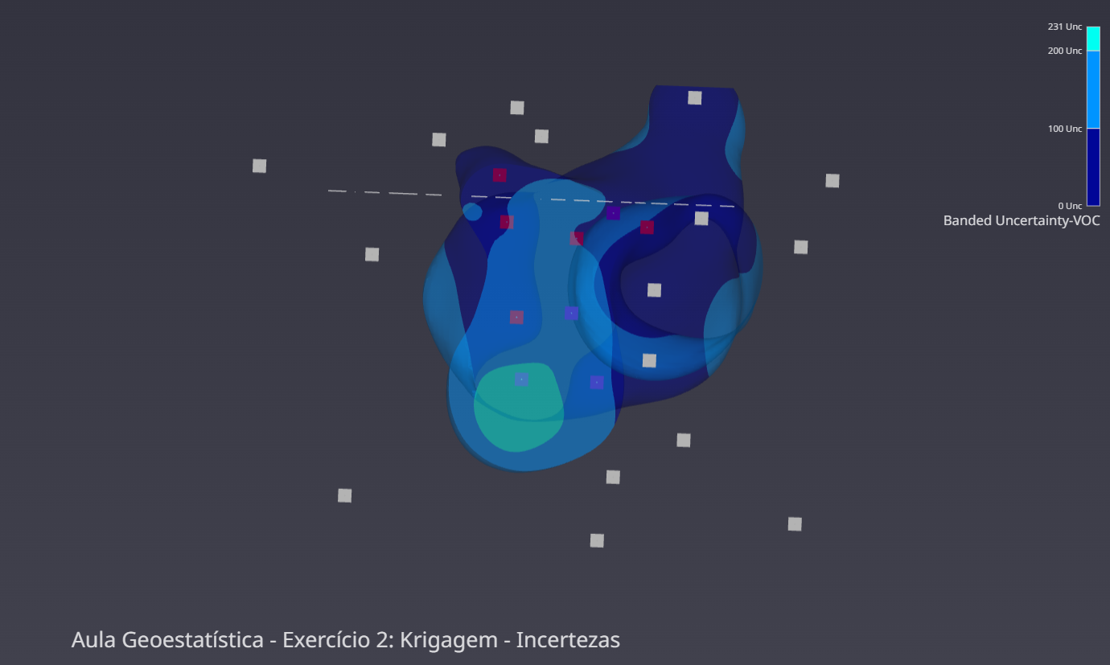
Incerteza

Slide 30
Cálculo de Massa e Volume
Solo
Água
EXERCÍCIO 3
Cubagem

Slide 31
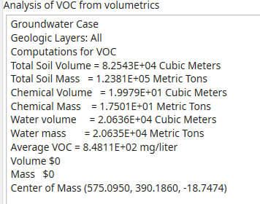


Cubagem Água
Volume Solo - Cálculo automático a partir da soma dos volumes dos blocos do grid
Massa de solo – Conversão a partir da densidade de solo inserida pelo usuário
Volume de Água – Conversão a partir da porosidade do solo inserida pelo usuário
Massa de Água – Conversão a partir da densidade padrão da água (1000 kg/m³ ou 1 g/cm3)
Massa de Produto - Cálculo automático a partir das concentrações médias dos blocos do grid
Volume de Produto - Conversão a partir da densidade do produto

Slide 32



Cubagem Solo
Volume Solo - Cálculo automático a partir da soma dos volumes dos blocos do grid
Massa de Solo – Conversão a partir da densidade inserida pelo usuário
Massa do Produto - Cálculo automático a partir da concentração média dos blocos do grid
Volume do produto – Conversão a partir da densidade do produto inserida pelo usuário

Slide 33
Estouro de interpolação
Mesmos parâmetros, diferentes domínios / níveis de aquíferos
Erros Frequentes

Slide 34

MUITO OBRIGADO!!!
Calvin Iost – calvin_iost@hotmail.com
https://www.linkedin.com/in/calvin-iost/

